Slide 1
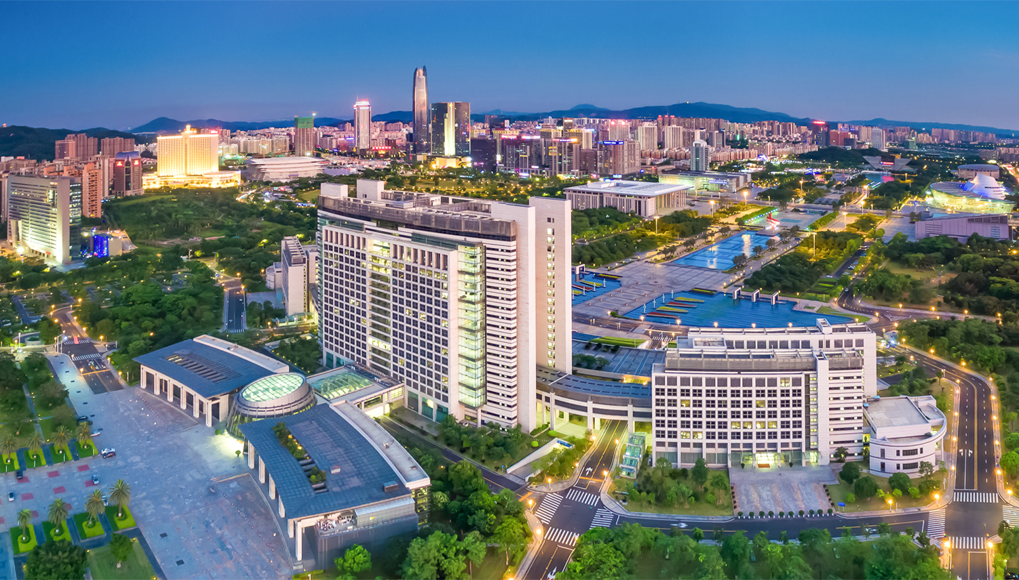
东莞市城市更新
政策解读
叶树彭 城市更新计划科
公职律师
非执业注册会计师
市自然资源局

Slide 2
目 录
01
总体概述
03
优惠政策
05
参与途径

Slide 3
一、总体概述
城市更新（“三旧”改造）的概念
更新类型
“三旧”改造是2008年部省合作共建节约集约用地试点示范省的一项重要内容和创新举措，其实质是通过创新土地利用机制，对使用效率低下、布局不合理、配套不完善的存量建设用地进行再开发、再利用，从而实现在不增加用地数量的前提下，释放土地潜能，满足经济社会用地需求。
拆除重建
生态修复
整治活化
保护修缮
更新模式
政府主导改造
1.2009年12月31日前已建设，上盖物基地面积占比30%以上
2.符合土地利用总体规划，属于建设用地。
3.土地利用变更调查为建设用地
4.未被认定闲置土地
土地权利人自行改造
单一主体挂牌招商

Slide 4
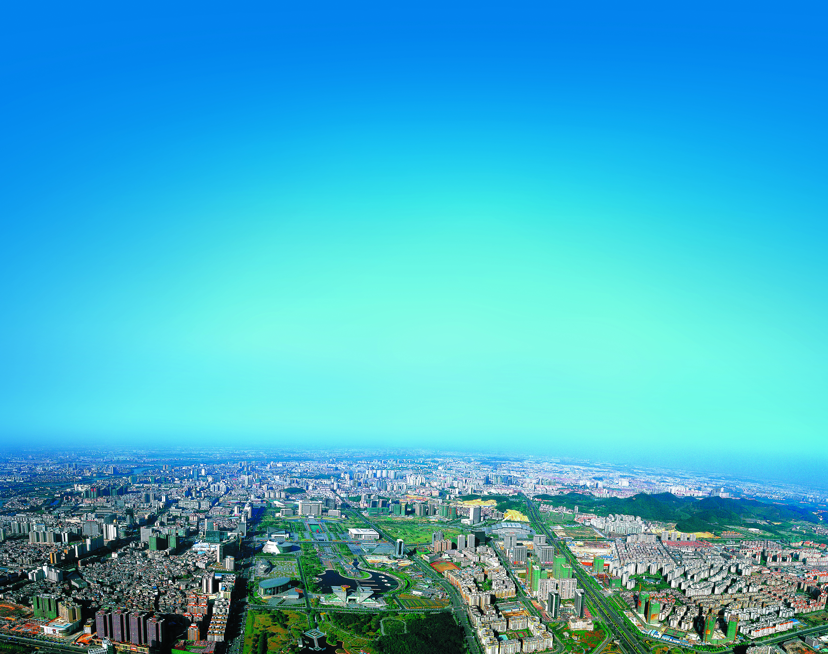
东莞具备更新潜力的
区域面积达46-66万亩
至2020年纳入标图建库面积达25万亩
未来城市更新的市场潜力巨大
发展前景广阔

Slide 5
一、总体概述
2010年至今，全市“三旧”改造
累计投入资金
1131亿元
正在实施改造
2.3万亩
完成改造
3.1万亩
城市品质
全市共腾出土地建设从莞高速、石龙中学等162个基础设施及公益项目，完成了100个宜居社区综合整治，面积7030亩。
产业升级
完成了产业转型升级项目376个，引进了高新技术产业和现代服务业项目57个，投资额超亿元的项目116个。
加强筹
提高准入
节约用地
盘活存量土地31187亩，通过向天空、地下要空间，拓展用地空间约8470亩，实现节地率达27%。

Slide 6
一、总体概述
《东莞市“三旧”改造实施细则》
土地
规划
《“三旧”改造常态化全流程管理方案》
多方位
全流程
政策体系
《集体经济组织与企业合作实施“三旧”改造操作指引》
监管
等30余份配套文件
拆迁
财税
主干政策
+
操作细则

Slide 7
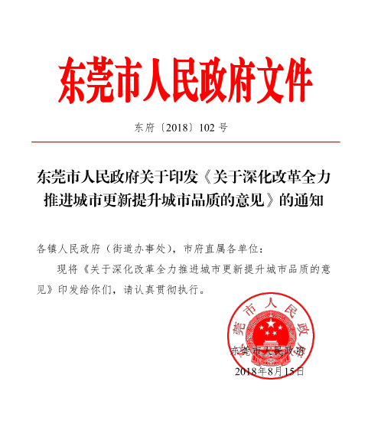
三、主要内容
《意见》围绕今后我市城市更新的方向定位、实施操作、组织保障等明确了具体要求和措施，全面改革创新了城市更新的管理体系、操作体系和服务体系，总共分为三个部分，主要内容如下：
（一）找准定位、深化改革，以更高站位更广视野谋划城市更新新格局
（二）大胆突破、锐意改革，通过深化体制机制改革实现城市更新提质增效
（三）加强领导、强化监管，围绕体制机制建立服务城市更新保障服务措施
起草原则

Slide 8
一、总体概述
标图建库
东莞市“三旧”改造标图建库申报和审查指引
专项文件
1
）
1. 地价计收
2.权籍调查与权益确认
3.产业类更新操作细则
4.财政分成、补助和税收返还指引
5.不动产权注销指引
……
2
专项规划
东莞镇街城市更新专项规划编制指引
东莞市城市更新单元划定编制和审查工作指引
3
单元划定
东莞市城市更新单一主体挂牌招商操作规范
挂牌招商
4
拆除重建和以拆除重建为）
5
实施方案
东莞市城市更新“1+N”总体实施方案操作细则

Slide 9
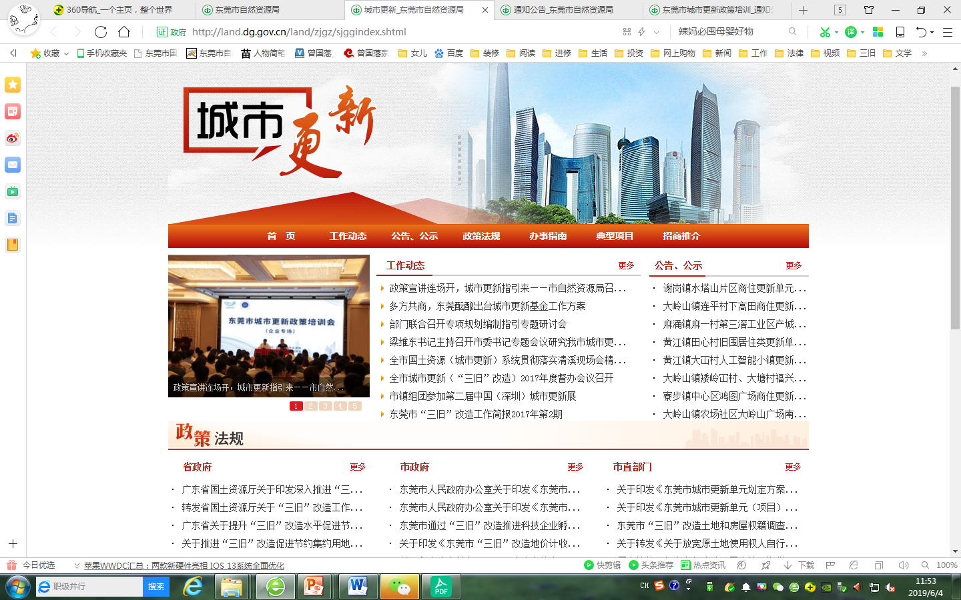
一、总体概述
标图建库
专项规划
年度计划
单元划定
确认主体
（单一主体挂牌招商）
1+N总体实施方案
实施监管

Slide 10
二、优惠政策
几个焦点问题
01
工业仓储用地容积率
02
完善历史用地手续
03
工改工

Slide 11
二、优惠政策
1.工业仓储用地容积率
普通工业用地、仓储用地容积率可按发展诉求直接赋值，但不应
高于4.0
新型产业用地（M0）容积率诉求为3.0-5.0时，可直接赋值
工业保护线内不超过3.0、工业保护线外不超过2.5的工业、仓储用地容积率调整，纳入控制性详细规划微调程序办理

Slide 12
二、优惠政策
2.完善历史征收手续
01
纳入“三旧”改造标图建库范围并计划实施改造
02
2009年底前签订历史征地协议并补偿到位
03
农村集体表决同意完善历史征地手续

Slide 13
二、优惠政策
3.工改工优惠政策
拆除、新建财政补助
（最高额1000万）
“工改工”项目计提的轨道交通专项资金，全额补助给改造主体
连片“工改工”项目五年内入驻企业
税收市留成部分，全额补助给改造主体

Slide 14
二、优惠政策
3.工改工优惠政策
集体建设用地“工改工”项目，经与集体协商可延长使用年限，无需公开交易
02
连片“工改工”项目实行生活配套跨宗地集中设置、整体核算
01
“工改M0”土地使用最高年限50年，支持与其他类型用地混合利用
04
工业生产使用部分允许全部分割销售，降低分割销售单元最小面积
03
通过EPC+运营权招标或公开遴选方式对旧工业区、成片出租屋实施活化更新
06
提高容积率不增收地价款，可补缴地价款延长使用年限
05

Slide 15
三、参与途径
一、以土地权利人身份实施自行改造
二、作为前期服务商参与单一主体挂牌招商
三、借助城市更新基金跟投具体项目

Slide 16
三、参与途径：以土地权利人身份实施自行改造
原不动产登记为唯一权利主体的，可以自行改造；权利分散但主要权利主体土地占比达80%的，且剩余地块属于插花地、边角地、夹心地的，可完善土地审批手续后由权利人自行改造。

Slide 17
三、参与途径：作为前期服务商参与单一主体挂牌招商
前期工作
编报更新单元划定方案
核查和确认不动产权益
实施挂牌
委托挂牌
征询不动产权益人意愿
公告和挂牌
拟定拆迁补偿方案
实施方案编报
报名和资格审核
确定政府（集体）综合收益
产权注销
政府（集体）综合收益报价
编报挂牌招商方案
不动产权益要约收购
土地供应及入库
确定成交方
实施监管
验收移交

Slide 18
三、参与途径：借助城市更新基金跟投具体项目
组建市属国企牵头
东莞市城市更新基金
形成市属国有资本控股、
多元股权混合的土地
整备开发格局
搭建开放式
社会资金参与平台
社会
企业
引入大型开发企业
作为战略投资者
个人

Slide 19
谢谢！
市自然资源局
2019 年 5 月

